Slide 1
TERENSKE NASTAVE TREĆIH RAZREDA
OŠ LUKA, SESVETE
Šk.god. 2010./2011.

Slide 2
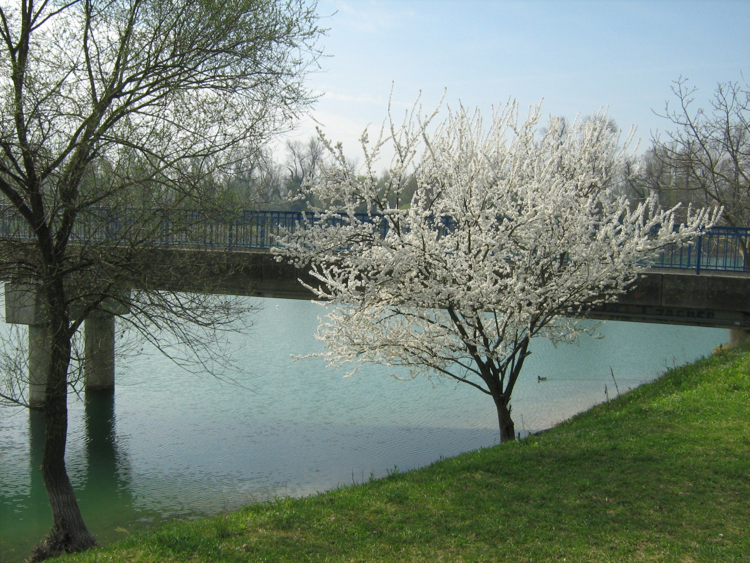
1. TN – ZNAČENJE VODE, ZAŠTITA I ČUVANJE

Slide 3
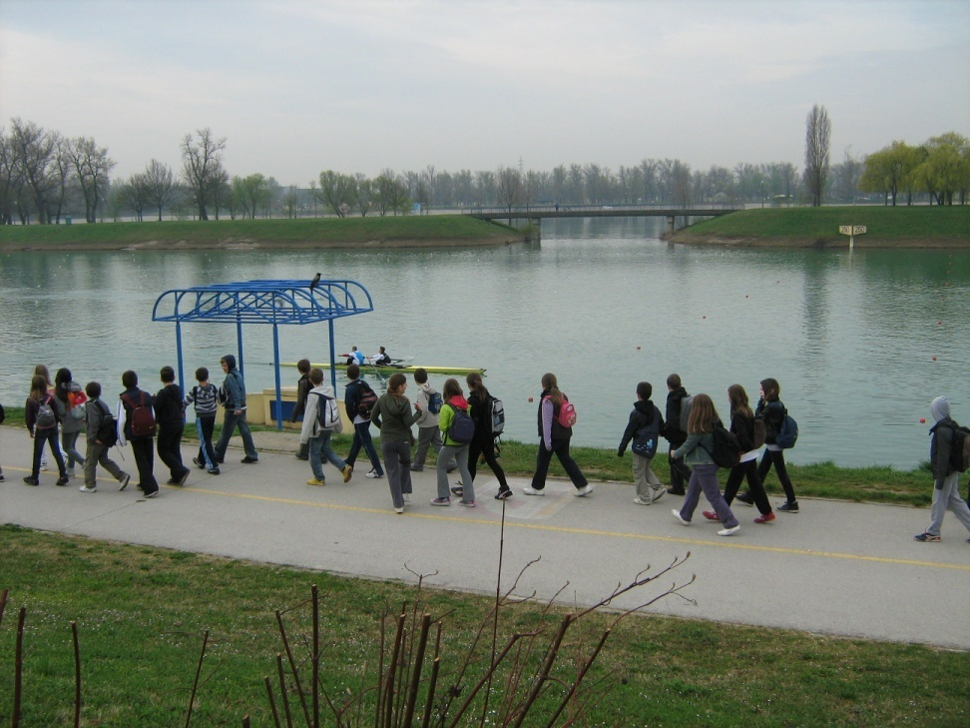
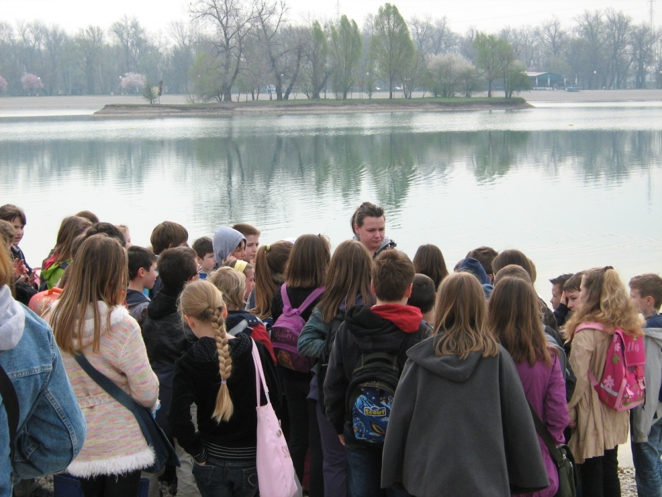
UZ JEZERO JARUN UČILI SMO O VAŽNOSTI I ZNAČENJU VODA

Slide 4
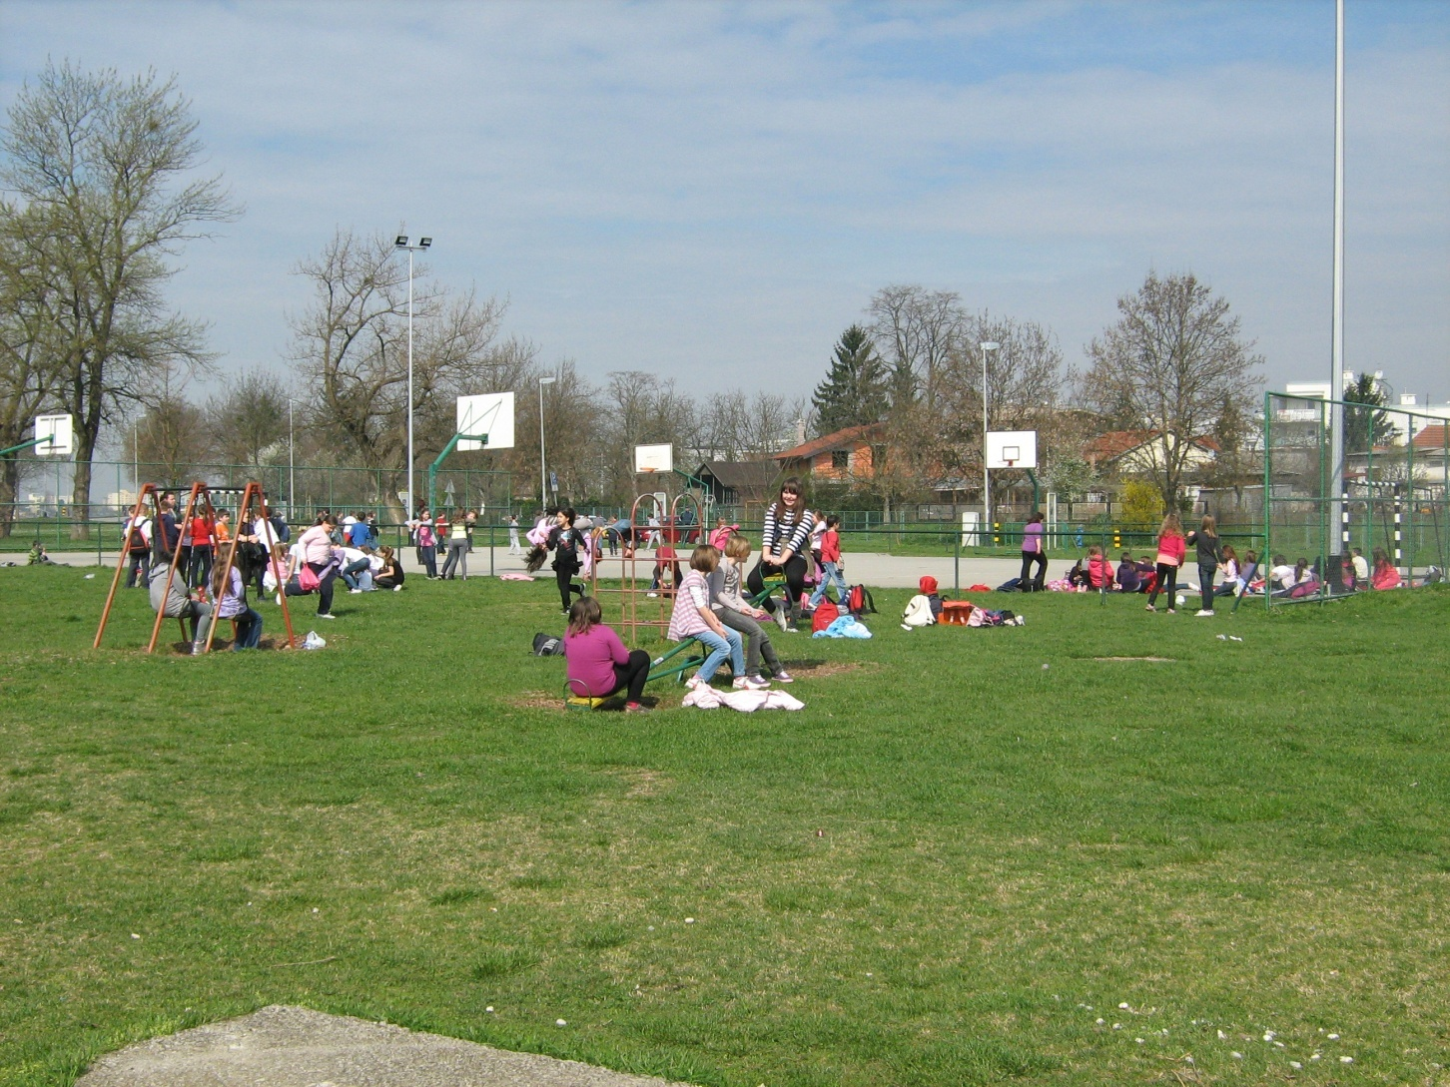
BILO JE VREMENA I ZA IGRU

Slide 5
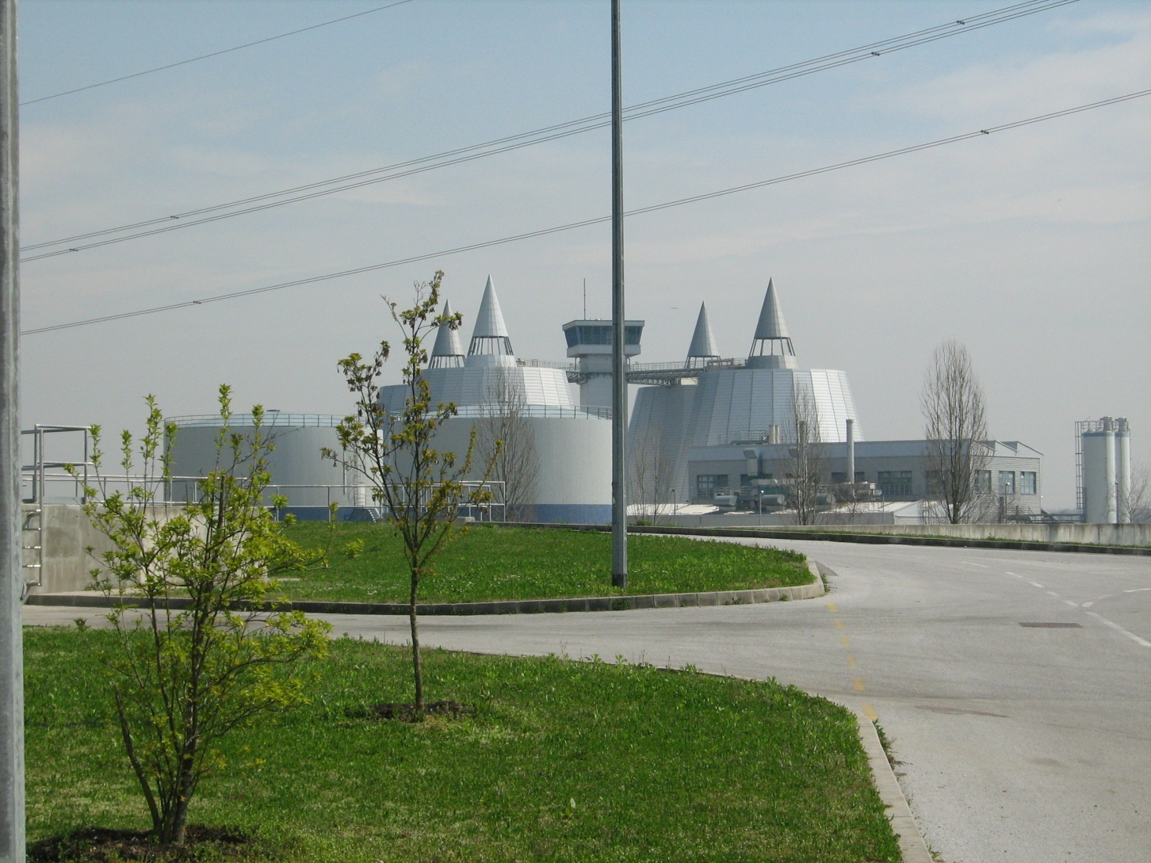
NAKON IGRE KRENULI SMO DO PROČIŠĆIVAČA VODE ŽITNJAK

Slide 6
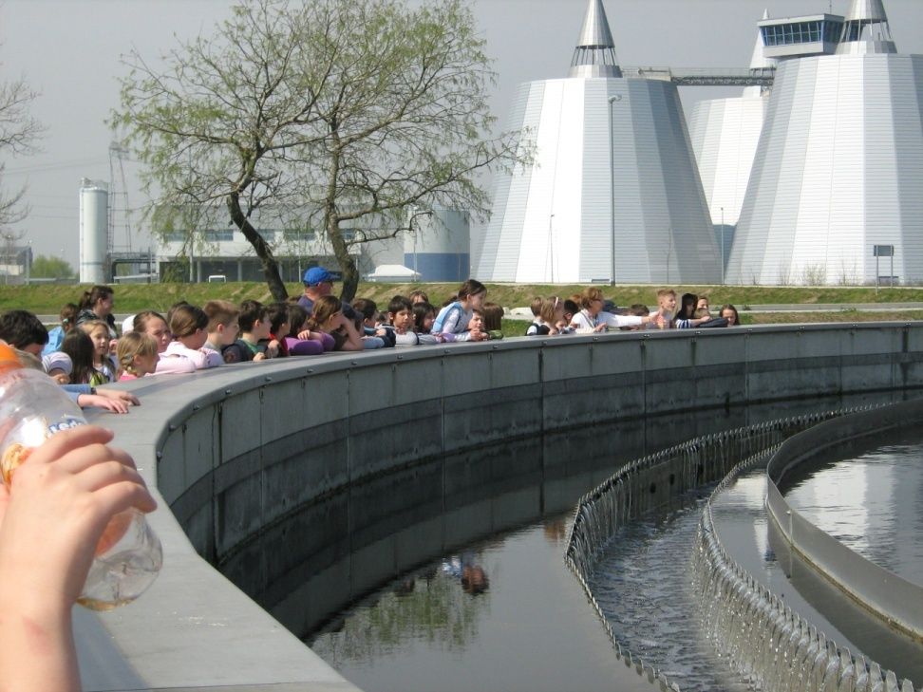
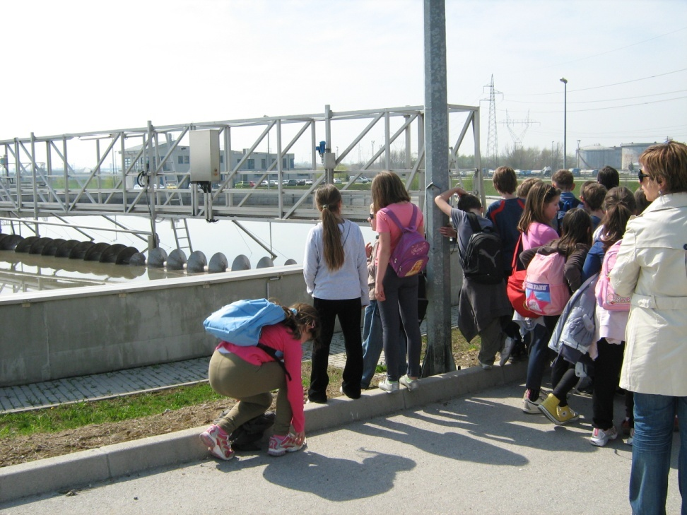
TAMO SMO SAZNALI KAKO SE PROČIŠĆIJU OTPADNE VODE GRADA ZAGREBA

Slide 7
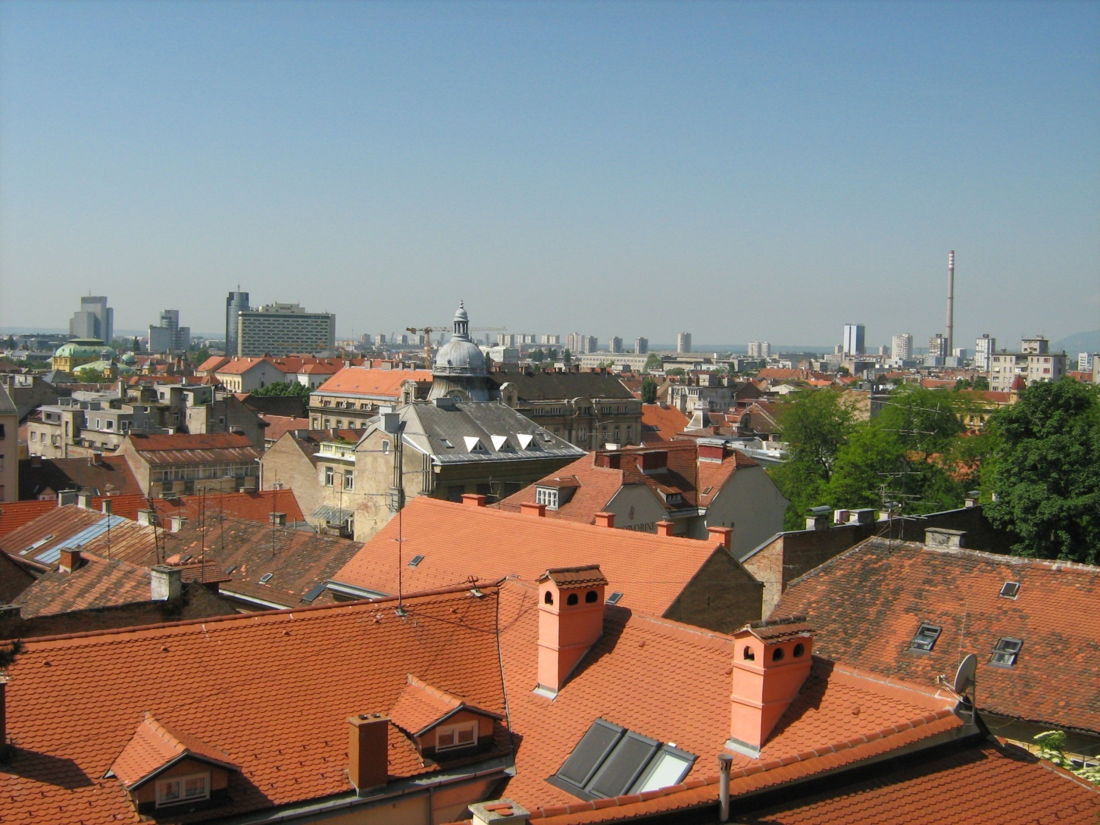
2. TN – MOJ GRAD U PROŠLOSTI

Slide 8
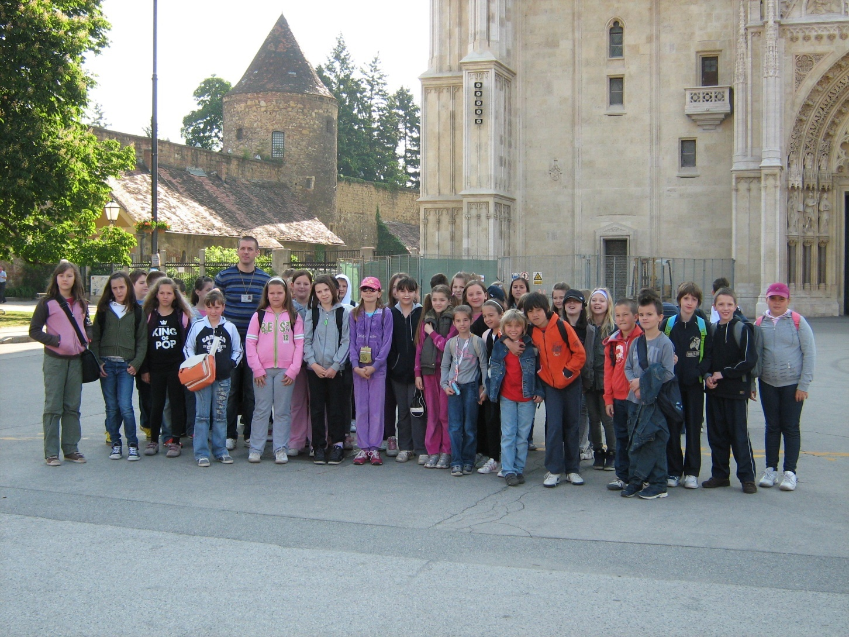
PROŠLOST GRADA ZAGREBA KRENULI SMO UPOZNAVATI OD KATEDRALE

Slide 9
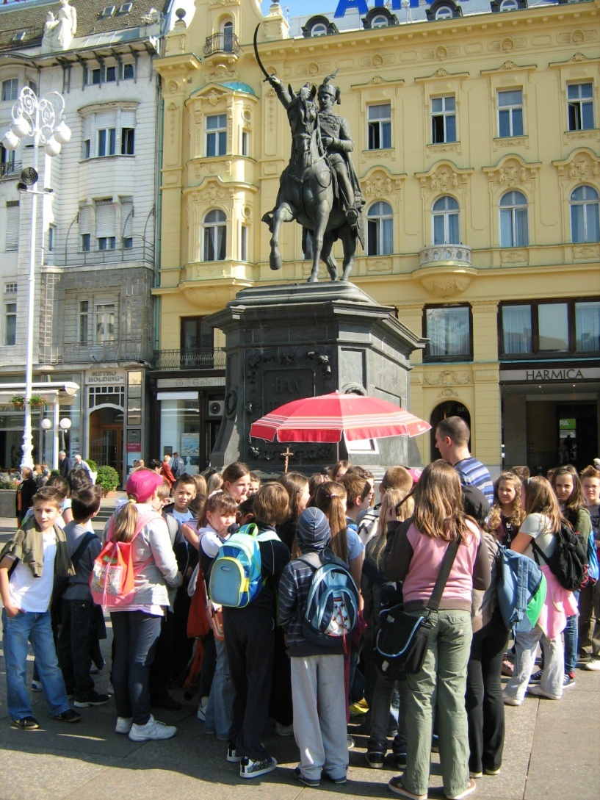
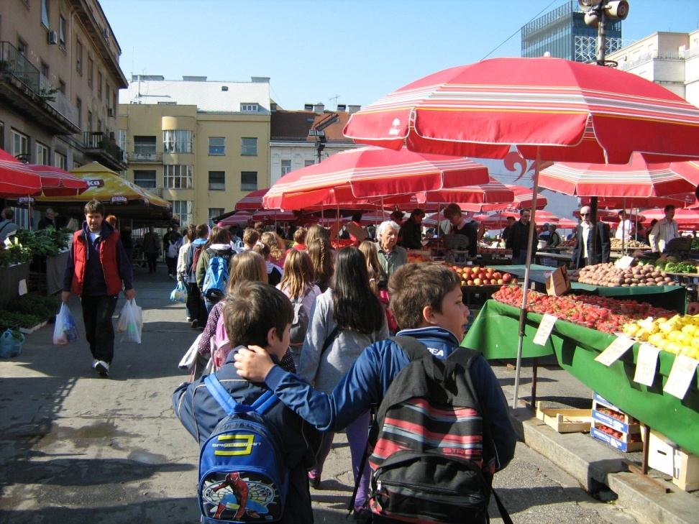
KROZ TRŽNICU DOLAC DOŠLI SMO DO TRGA JOSIPA BANA JELAČIĆA

Slide 10
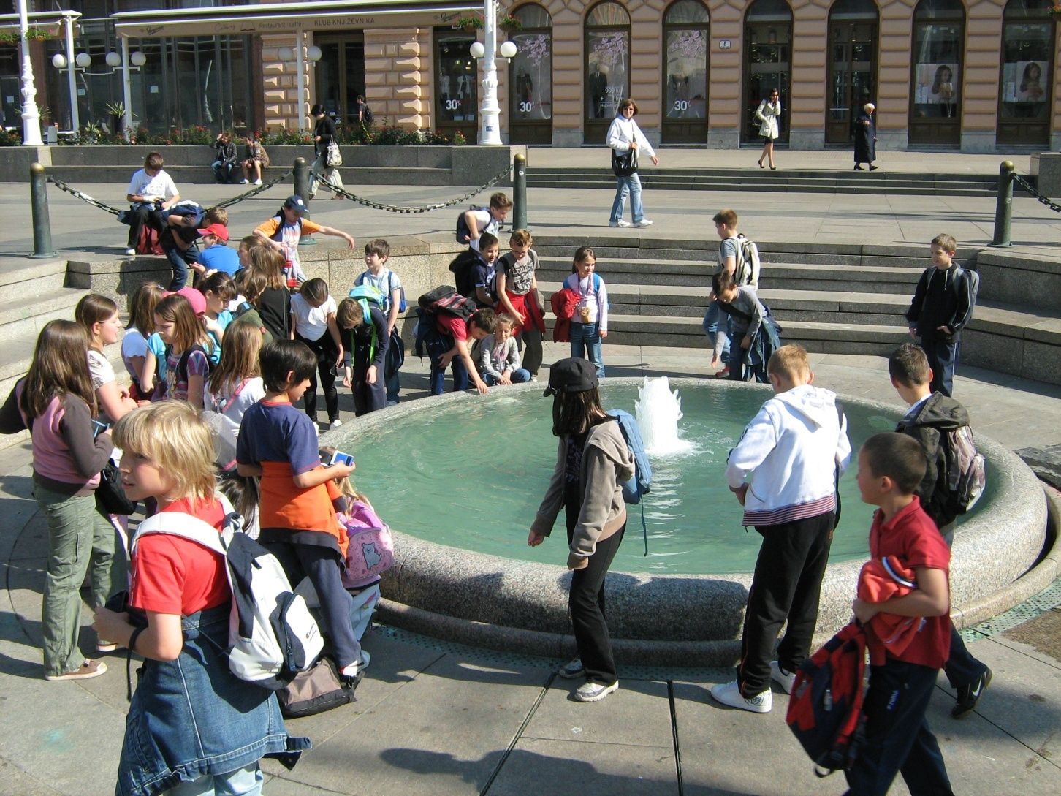
BACIVŠI NOVČIĆ U MANDUŠEVAC ZAŽELJELI SMO ŽELJU

Slide 11
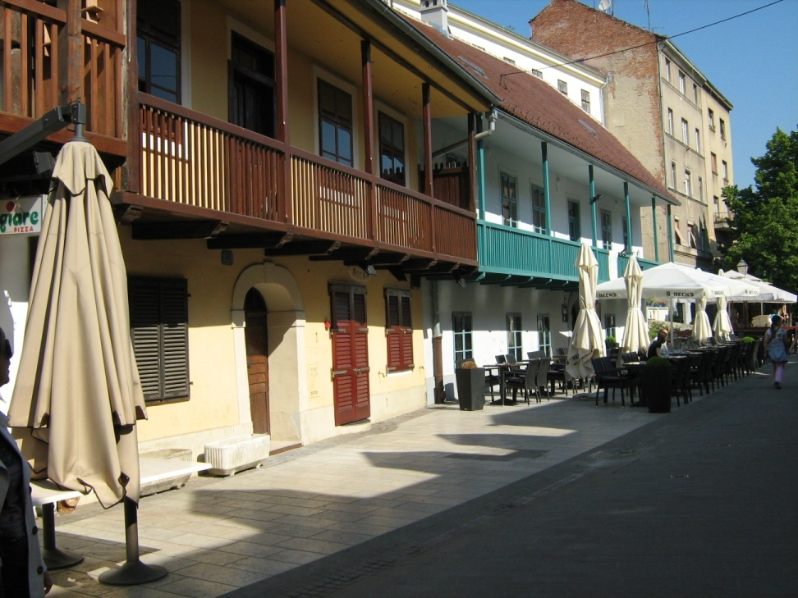
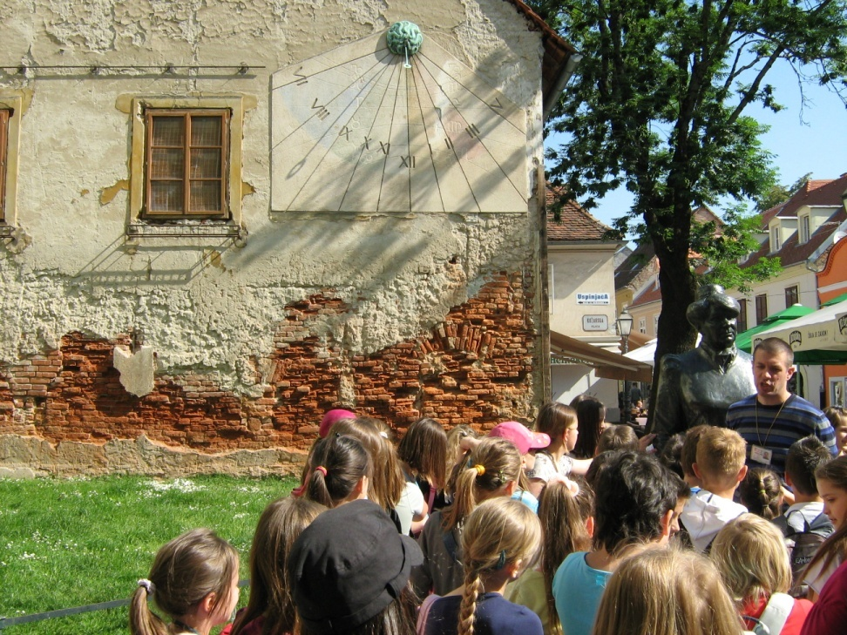
U TKALČIĆEVOJ ULICI ZAUSTAVILI SMO SE KOD SUNČANOG SATA I KIPA MARIJE JURIĆ ZAGORKE

Slide 12
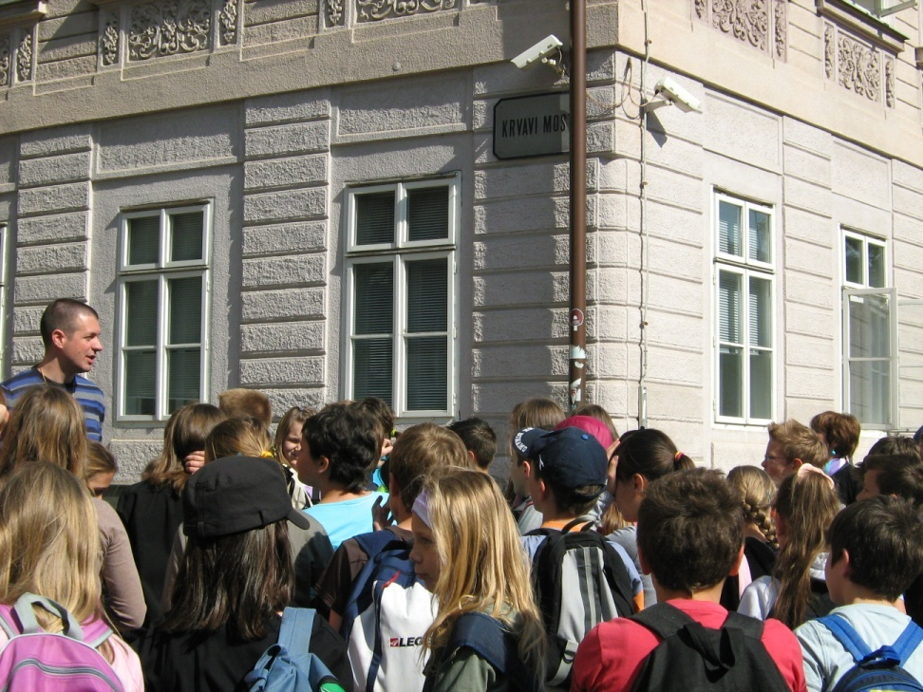
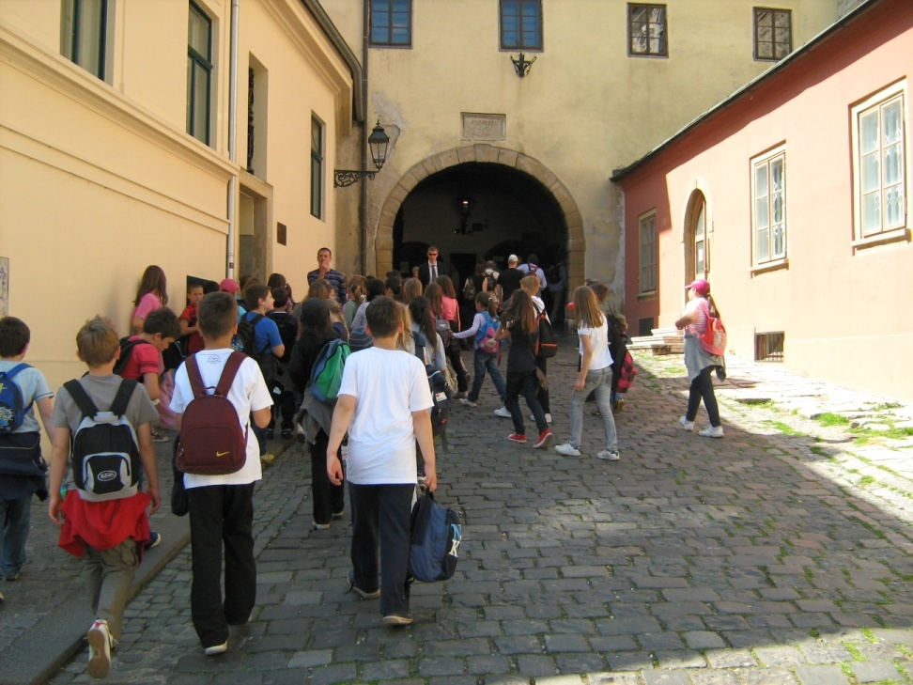
KROZ ULICU KRVAVI MOST I KAMENITA VRATA STIGLI SMO I DO GORNJEG GRADA

Slide 13
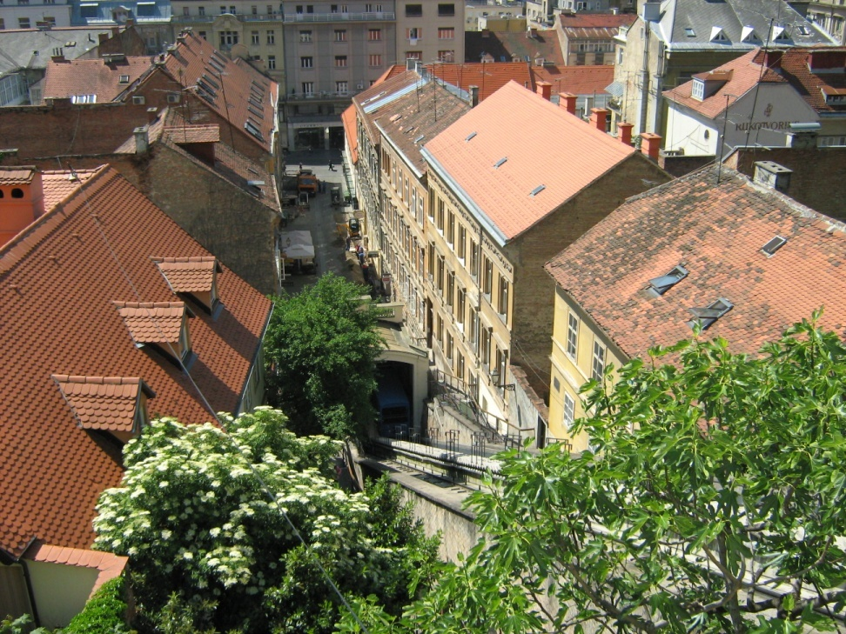
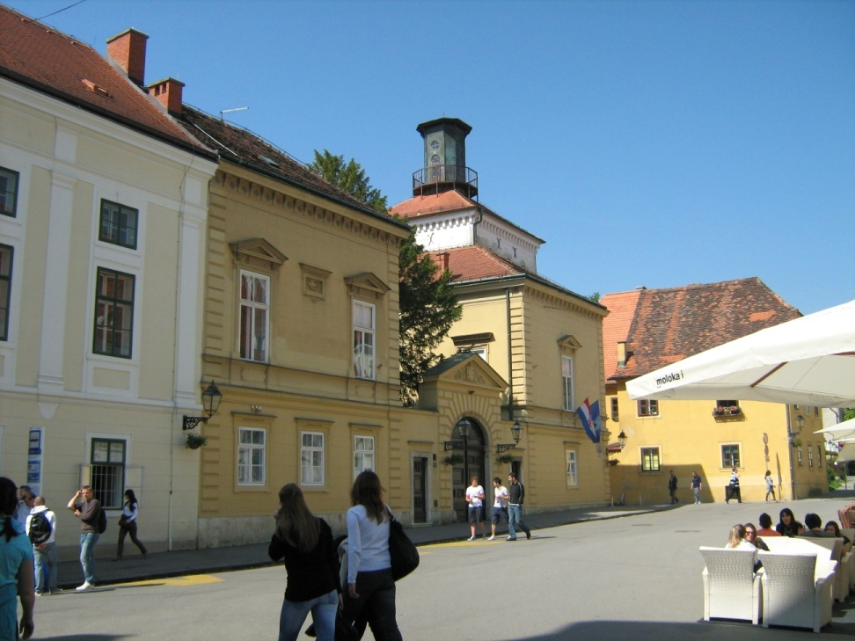
TOČNO U PODNE ČULI SMO PUCANJ GRIČKOG TOPA

Slide 14
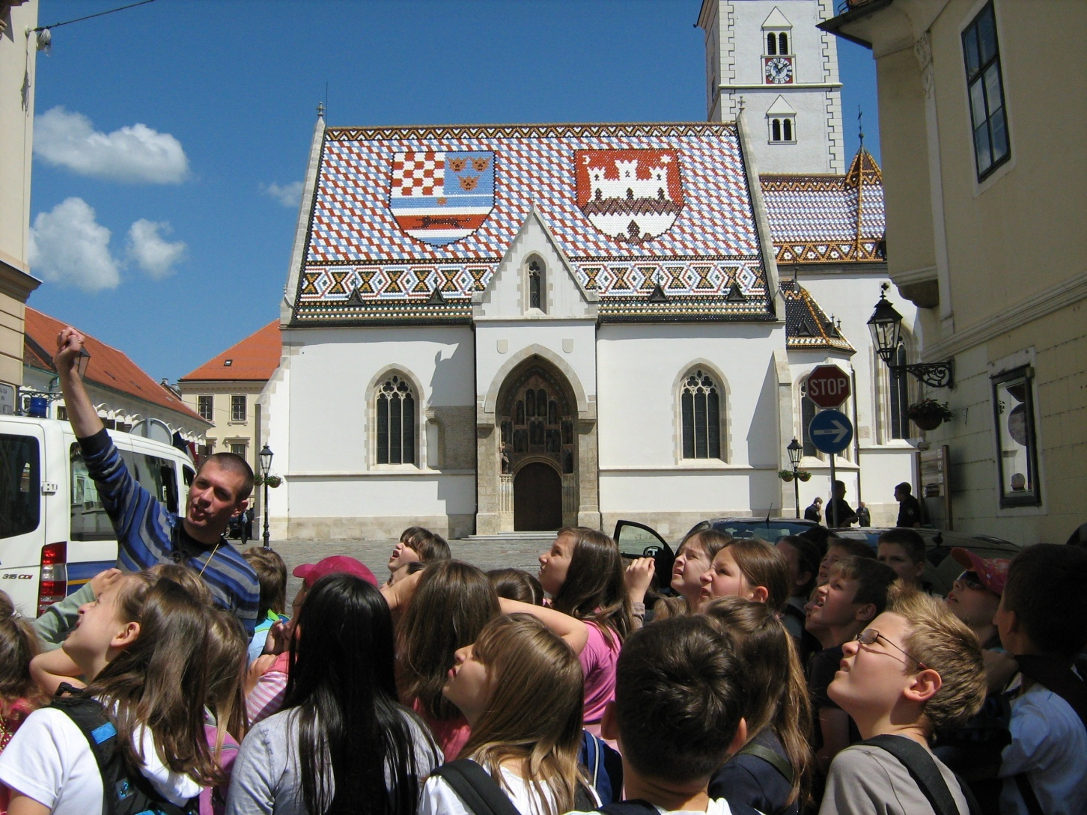
NAJLJEPŠI KROV ZAGREBA VIDJELI SMO NA CRKVI SV. MARKA

Slide 15
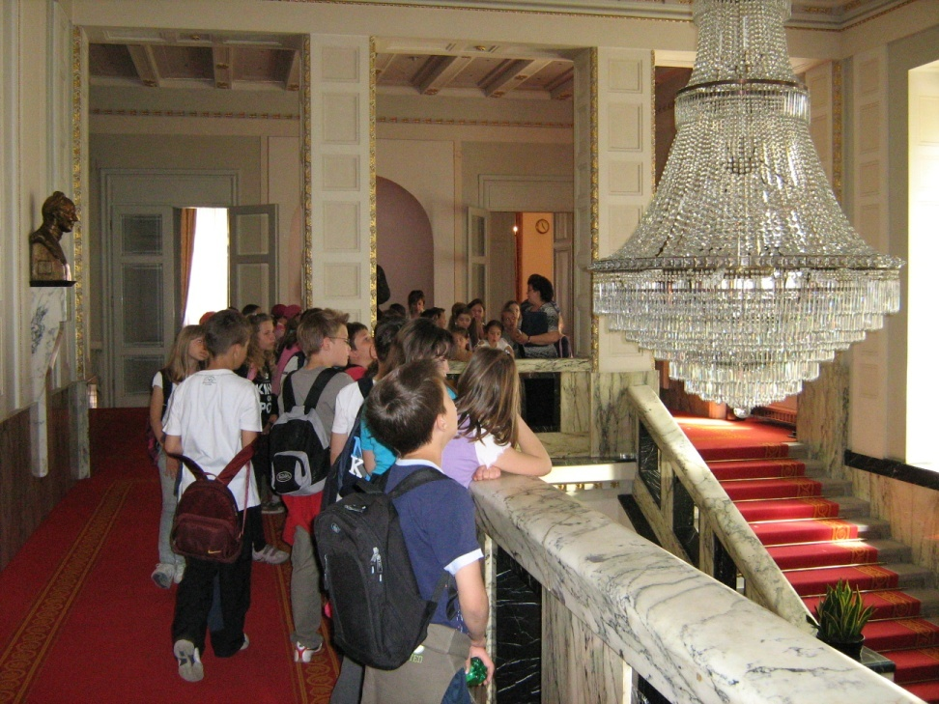
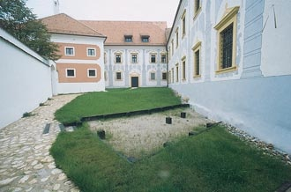
OBIŠLI SMO SABOR RH I MUZEJ GRADA ZAGREBA

Slide 16
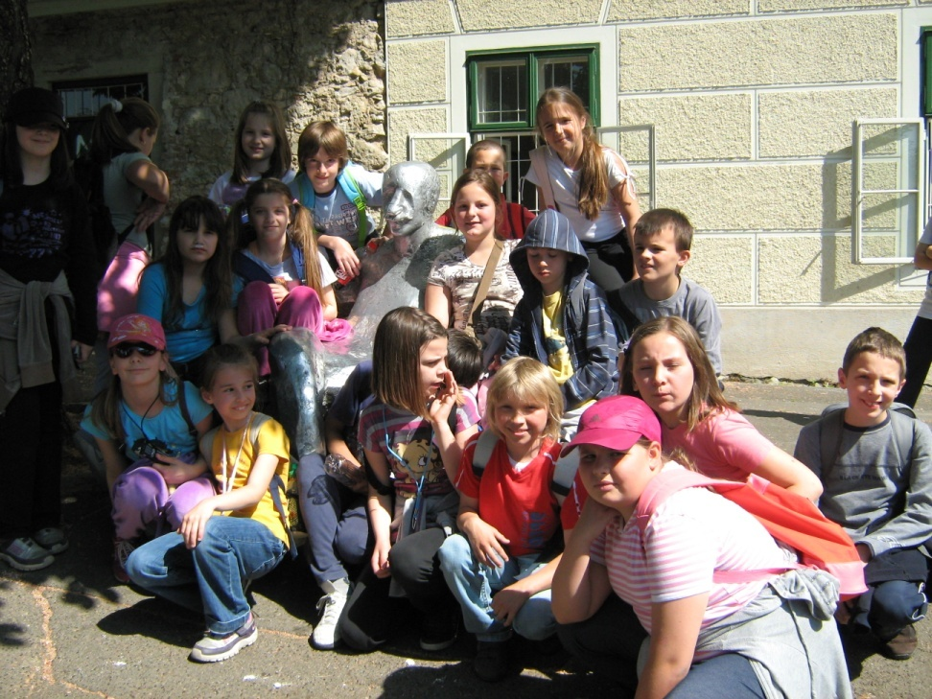
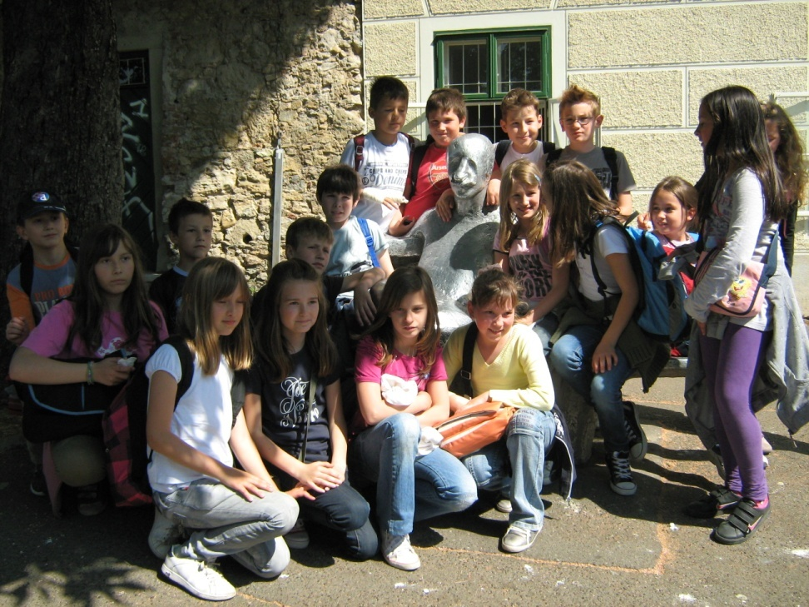
UMORNI, ALI PUNI DOJMOVA ODMORILI SMO SE KOD KIPA A.G.MATOŠA

Slide 17
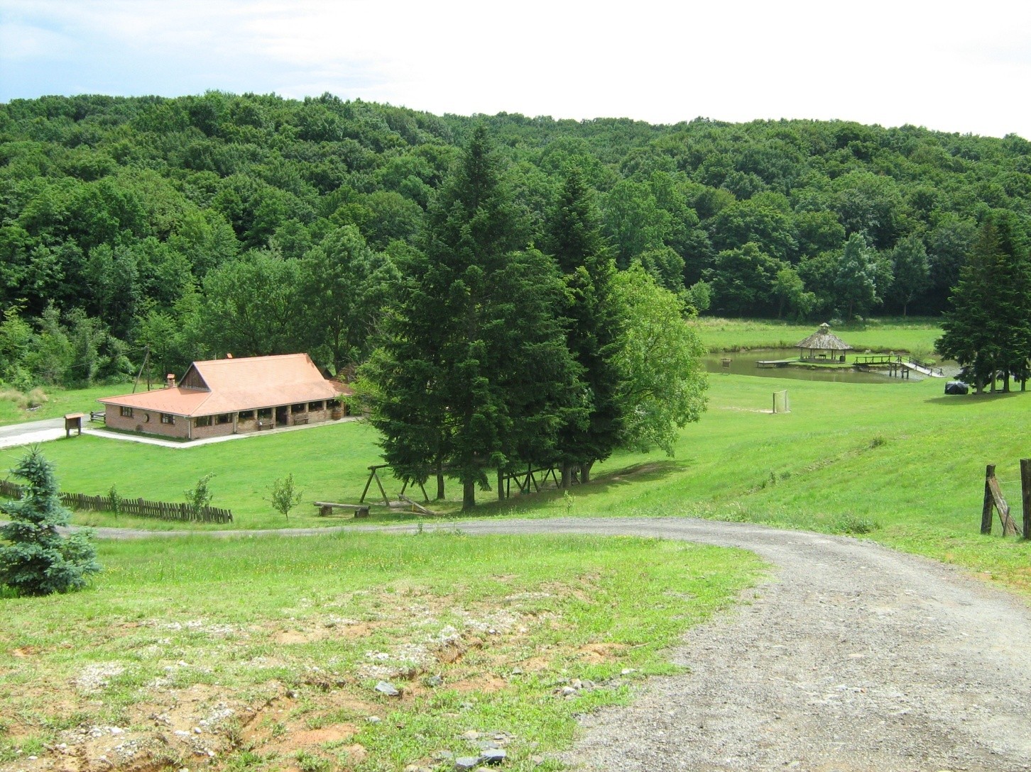
3.TN – SEOSKO IMANJE STARA MARČA

Slide 18
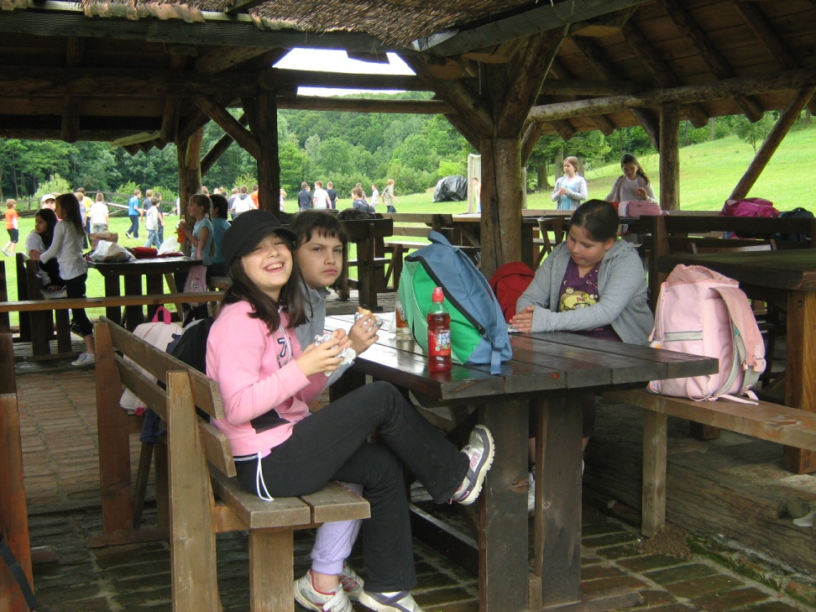
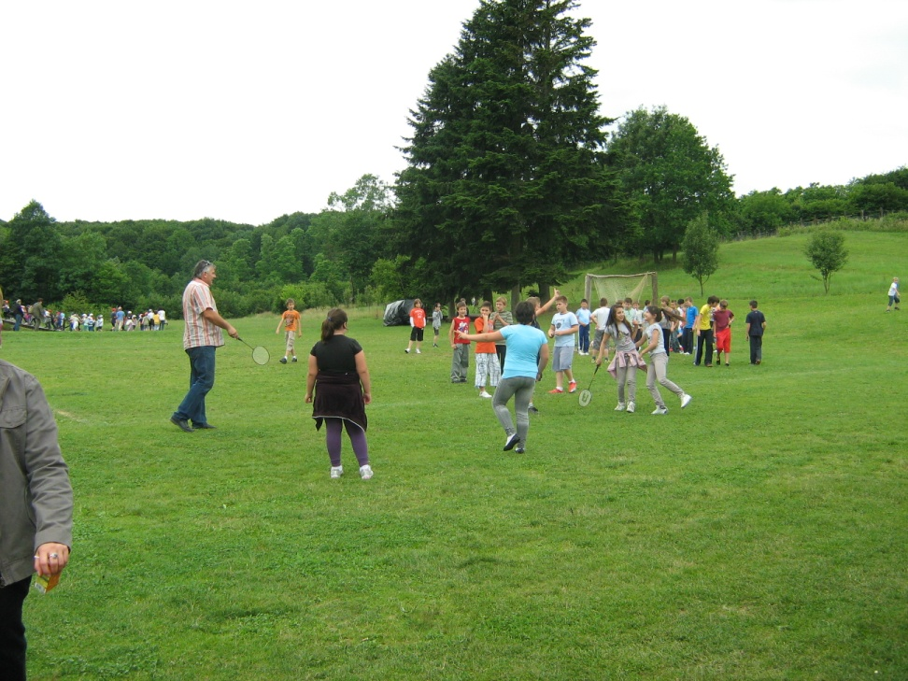
U ZELENILU, PORED ŠUME I JEZERA VRIJEME SMO PROVODILI U
DRUŽENJU
I IGRI

Slide 19
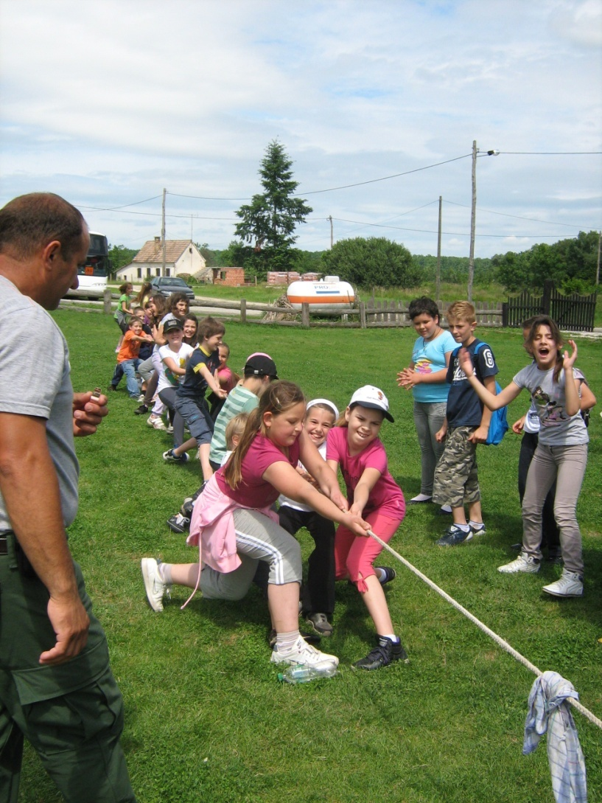
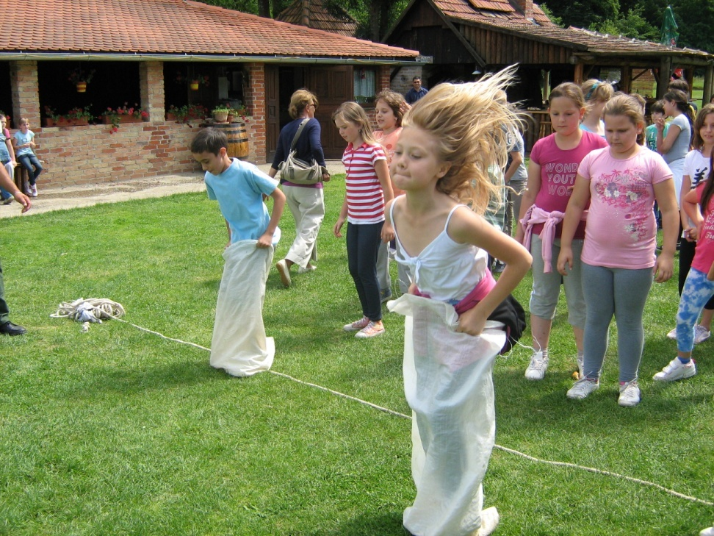
POTEZANJU UŽETA , SKAKANJU U VREĆAMA

Slide 20
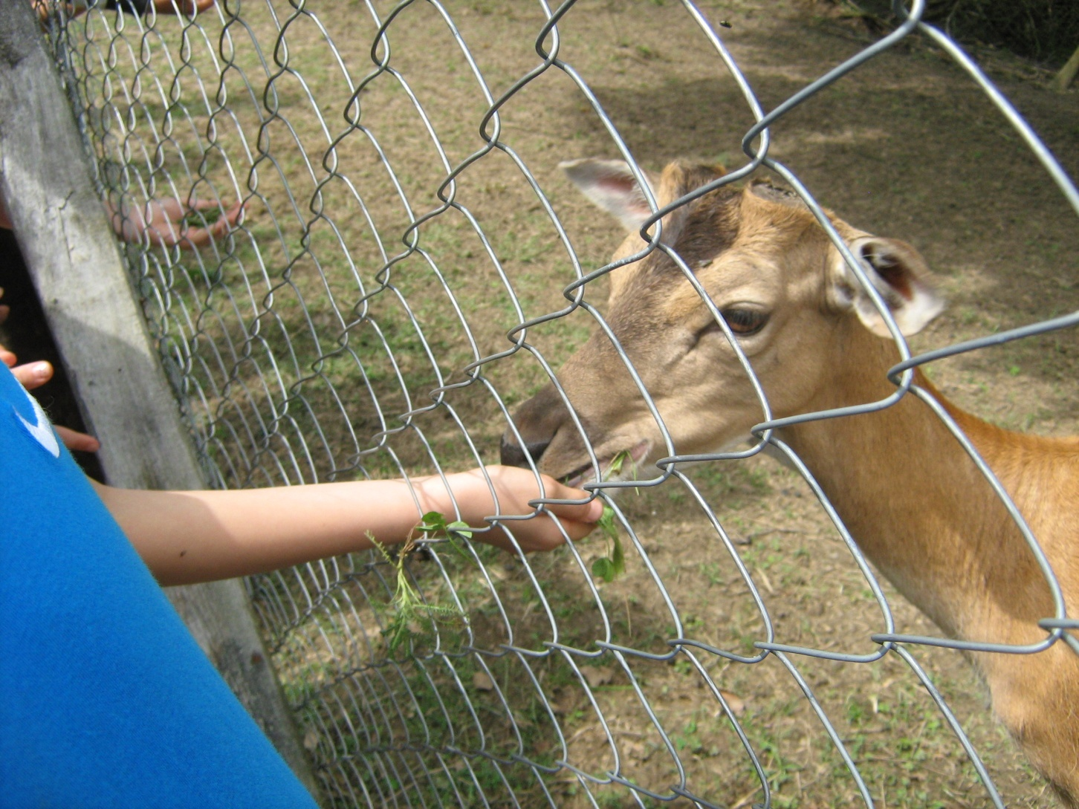
I HRENJENJU JELENA LOPATARA

Slide 21
HVALA

